Slide 1
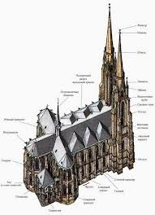
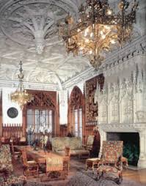
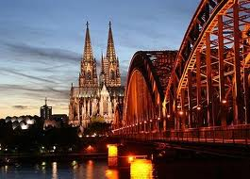
Готичний стиль

Slide 2
Готичний стиль(від італ. gotico, букв. - готський, від назви німецького племені готовий), художній стиль, що з'явився завершальним етапом у розвитку середньовічного мистецтва країн Західної, Центральної і частково Східної Європи (між серединою 12 і 15 - 16 ст.).

Slide 3
В ідеології та культурі часу Готики зберігалися феодально-церковні основи; Вона розвивалася, як і романський стиль, в областях, де панувала католицька церква, і під її захистом. Готичне мистецтво залишалося переважно культовим по призначенню і релігійним по тематиці: воно було співвіднесено з вічністю, з "вищими" ірраціональними силами.
Провідним типом в епоху Готики став собор «Собор Паризької Богоматері» Франція. як вищий зразок синтезу архітектури, скульптури і живопису. Величезний простір собору, устремління до неба його веж і зводів, підпорядкування статуй динамічним архітектурним ритмам, ірреальне світіння вітражів робили сильний емоційний вплив на віруючих.

Slide 4
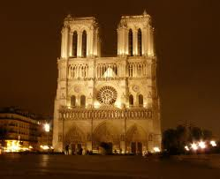
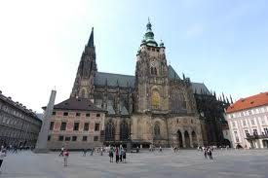
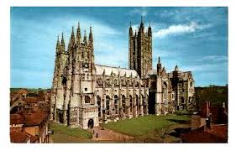
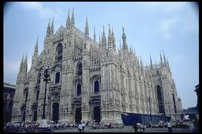
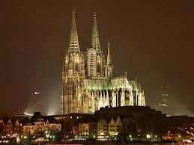
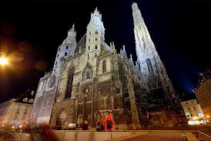

Slide 5
Зародження готики
Готика зародилася в Північній Франції в середині 12 ст. і досягла розквіту в 1-ій половині 13 ст. Символами централізованого королівства і незалежності зростаючих міст стали кам'яні готичні собори, які отримали у Франції свою класичну форму. Надзвичайно високий (у соборі в Бове 47,5 м) і просторий (у соборі в Ам'єні 118 м г 33 м) інтер'єр, осяяний кольоровим світлом вітражів: ряди струнких стовпів, могутнім злетом гострих стрілчастих арок, прискореним ритмом арок верхньої галереї (трифория) породжують почуття нестримного руху вгору і вперед, до вівтаря.
Сформована готична каркасна система з'явилася в церкві абатства Сен-Дені (1137 - 44). Наприкінці 13 - початку 14 ст. будівництво соборів у Франції переживало кризу: архітектурні форми стали сухіші, декор розкішніший, статуї одержали однаковий підкреслений S-образний вигин і риси куртуазності.

Slide 6
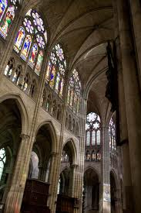
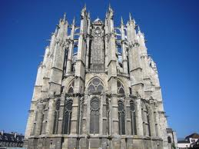
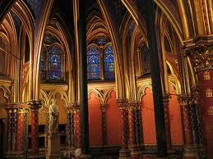
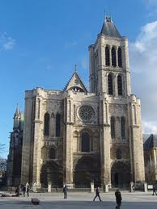
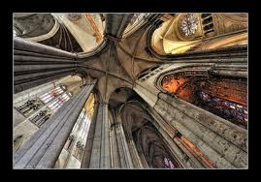

Slide 7
Пізня готика
У пізній готиці одержали поширення скульптурні вівтарі в інтер'єрах, що поєднують дерев'яну розфарбовану і позолочену скульптуру і темперний живопис на дерев'яних дошках. Склався новий емоційний лад образів, що відрізняється драматичною експресією, особливо в сценах страждань Христа і святих, переданих з нещадною правдивістю. З'явилися розписи на світські сюжети (у папському палаці в Авіньоне, 14 - 15 ст.). У мініатюрах (часословах) намітилося прагнення до одухотвореної людяності образів, до передачі простору й обсягу. До кращих зразків французького готичного декоративного мистецтва належать дрібна скульптура зі слонової кісти, срібні реликварії, лиможська емаль, шпалери і різьблені меблі.

Slide 8
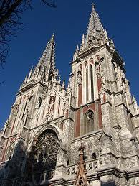
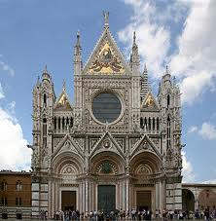
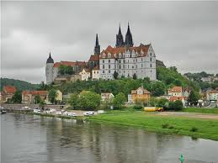
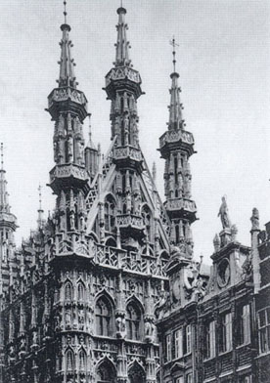

Slide 9
Історичні інтер’єри готики
Інтер’єри з дизайном в готичному стилі відрізняються величністю і витонченістю. Стіни перестають бути конструктивним елементом, стають більш легкими, облицьовуються деревом або прикрашаються настінним розписом яскравих кольорів, настінними гобеленами. Дощаті і кам’яні підлоги ранньоготичного інтер’єра пізніше також застилались килимами. Характерними елементами стають ажурні орнаменти, кам’яне мереживо різьби, стрільчаті склепіння. Стелі дерев’яні балочної конструкції або з відкритими оформленими кроквами; можливий декоративний розпис на стелі.

Slide 10
Меблі в готичному інтер’єрі
Типові меблеві вироби готичного стилю: високі двостворчаті шафи з чотирма, шістьма або дев’яти філенками, а також буфети на високих ніжках, високі спинки стільців і ліжок, імітуючих архітектурні деталі фортечних замків і церков. Основним видом меблів, як в замках рицарів, так і у простих городян була скриня, із якої з часом сформувалася скриня-лавка. Стіл в готичному інтер’єрі мав глибокий висувний ящик і сильно виступаючу стільницю, основою якої були дві торцеві опори.

Slide 11
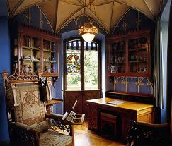

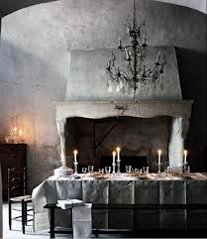
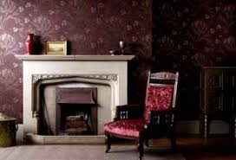

Slide 12
Вітражі
Кольорові вітражі у вигляді стрільчатих арок - одна із самих впізнаних особливостей стилю готики. Величезні вікна, для яких стіни служать лише легким каркасом, багатокольорові вітражі, світлові ефекти і, накінець, прекрасне вікно-роза - все це і створює неповторне "лице" готики.

Slide 13
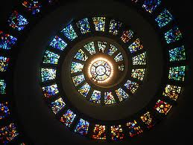
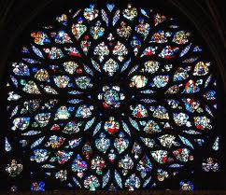
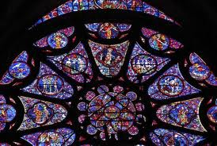
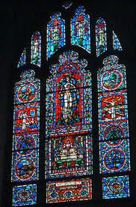
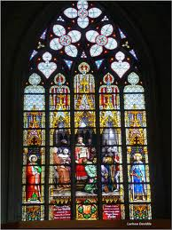
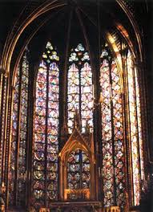

Slide 14
Кольорова гама
"Готичні рози", барвисті вітражі, розмальована скульптура - все це говорить про особливу роль кольору в средньовіччі. В дизайні інтер’єрів готичного стилю використовувались насичені червоні, сині, жовті, коричневі відтінки, а також золоті і срібні нитки. Для контрасних деталей використовувались пурпурові, рубінові, синьо-чорні, гвоздично-рожеві, зелені відтінки.

Slide 15
Готична література
Готична література - є шедевром Світової класики. На відміну, від всіх інших літературних напрямів в готичній літературі зосереджені вчення про релігію філософії та містики. батьком готичного роману був Брем Стокер, який написав «Дракулу». Історія запам'ятала таких Великих людей, як Мері Шеллі «Франкенштейн». Але не тільки, зарубіжні письменники потрясали світ книгами про містику, Росія запам'ятала, такі особи, як Михайл Булгаков і його твір «Майстер і Маргарита» - вічна суперечка, а чи є на світі Бог і Сатана, Рай і Пекло, а чи був Ісус , батько Християнства, чи є Магія? Відповіді, на ці та на інші питання, що стосуються релігія і містики, Булгаков розкрив у «Майстрі і Маргариті», підносячи безліч яскравих прикладів.

Slide 16
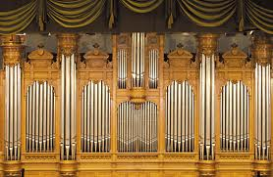
Готична музика
Найчастіше, для готичної музики використовують Орган і Скрипку. У всіх католицьких соборах і великих церквах були побудовані органи. Їх урочисте і потужне звучання як не можна краще підходило до архітектури соборів з йдуть вгору лініями, високу стелю. Найкращі музиканти світу служили церковними органістами. Багато чудової музики було написано для цього інструменту різними композиторами, в тому числі Бахом. Найчастіше писали для «барокового органу», який мав більше поширення, ніж органи попередніх або наступних періодів.

Slide 17
Готика в дизайні сучасних інтер’єрів
Відтворити в чистому вигляді готичний стиль в сучасному приміщенні достатньо проблематично, але елементи цього стилю активно використовуються як в дизайні інтер’єрів заміських будинків, так і в дизайні інтер’єрів квартир. Стрільчаті вітражні вікна, ковані гвинтові сходи - все це чудово гармонує з декоративним оформленням із штучного каменю.
Особливу стилістичність інтер’єру дає використання вітражів в традиційній для готики кольоровій гаммі, при чому вітражі можна використовувати як в вікнах, так і на глухих стінах з внутрішньою підсвіткою.
В центрі інтер’єру відповідно до дизайну в готичному стилі добре розмістити багато оформлений камін або кафельну пічку з напрямленими вгору архітектурними деталями.

Slide 18
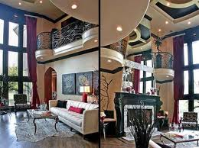
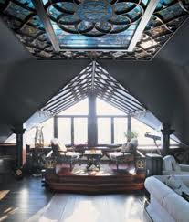
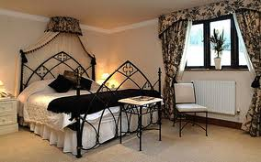
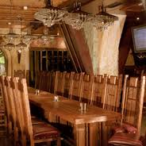
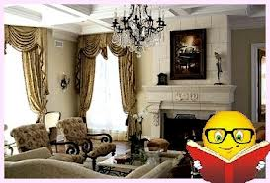

Slide 19
Виконала
Учениця 9 – Б класу
Пецюх Ірина

